Slide 1

UỶ BAN NHÂN DÂN PHƯỜNG NAM ĐỊNH
TRƯỜNG MẦM NON MỸ PHÚC
LĨNH VỰC: PHÁT TRIỂN NHẬN THỨC
ĐỀ TÀI: NHẬN BIẾT: XE ĐẠP XE MÁY
LỨA TUỔI: 24-36 THÁNG TUỔI A3
GIÁO VIÊN: Trần Thị Tuyết

Slide 2
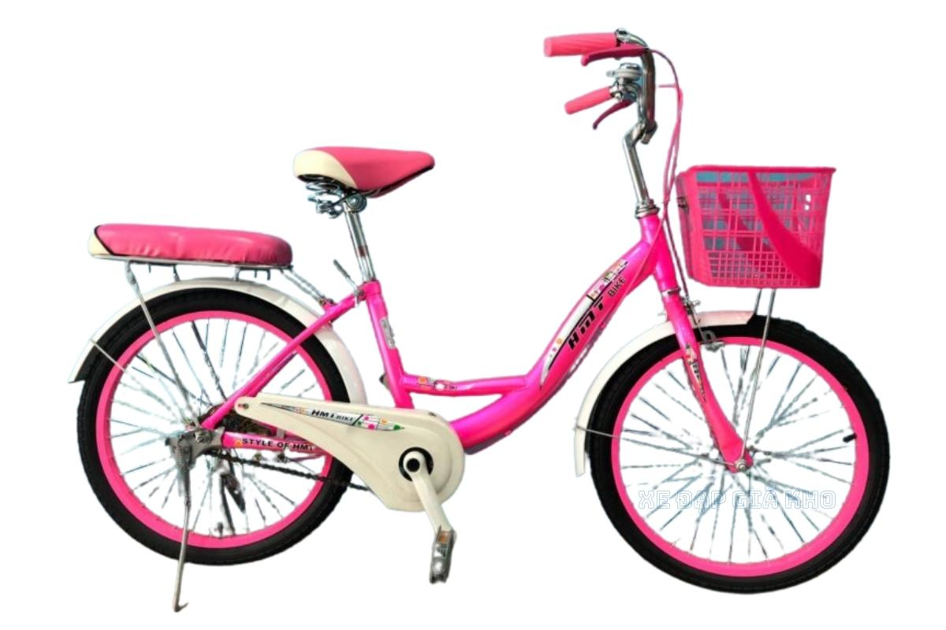

Slide 3
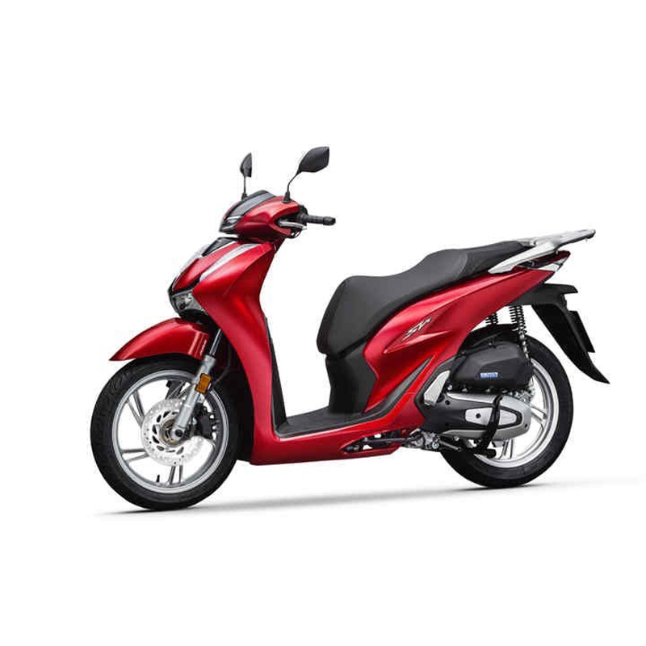

Slide 4

MỞ RỘNG:
MỘT SỐ LOẠI PHƯƠNG TIỆN GIAO THÔNG

Slide 5
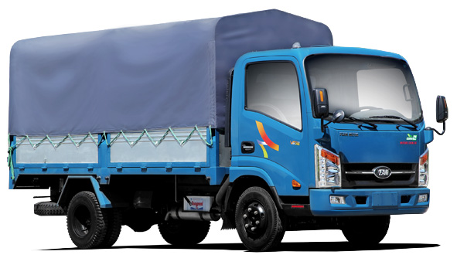

Slide 6
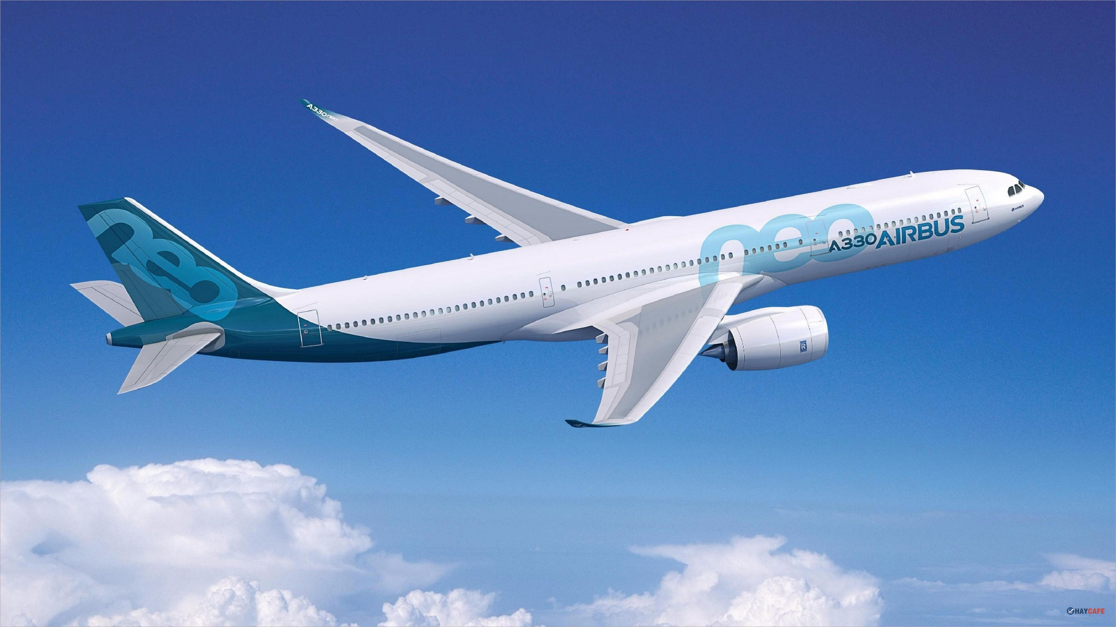

Slide 7
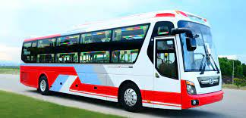

Slide 8


Slide 9
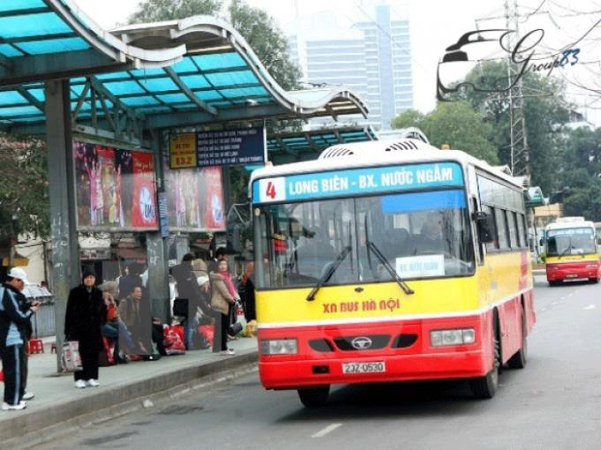

Slide 10
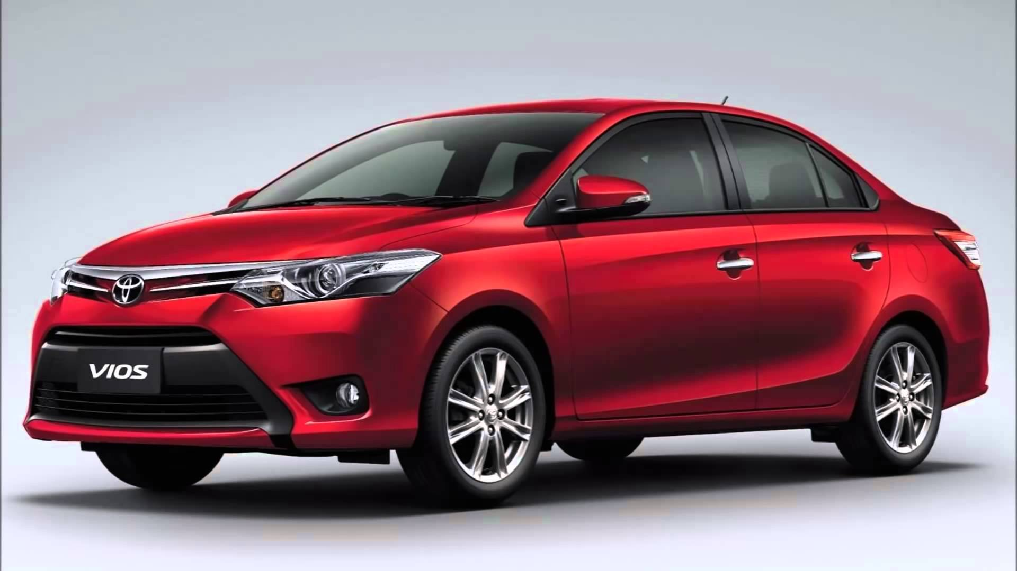

Slide 11

TRÒ CHƠI: AI NHANH HƠN
CÁCH CHƠI: TRẺ HÌN HÌNH ẢNH VÀ ĐOÁN TÊN PHƯƠNG TIỆN GIAO THÔNG BỊ BIẾN MẤT

Slide 12
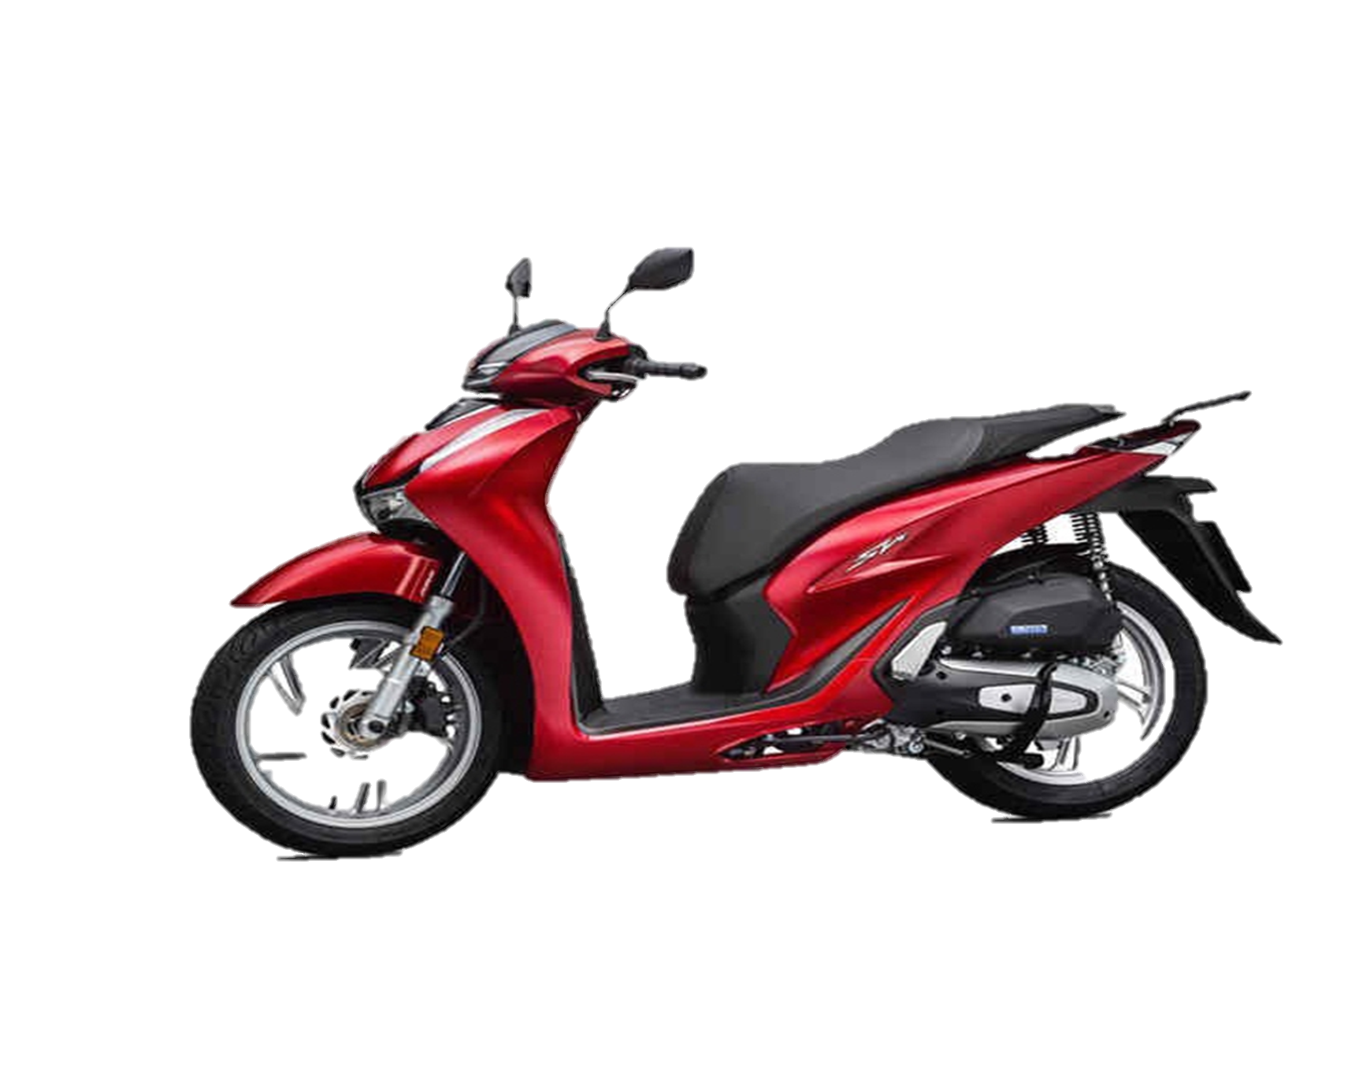

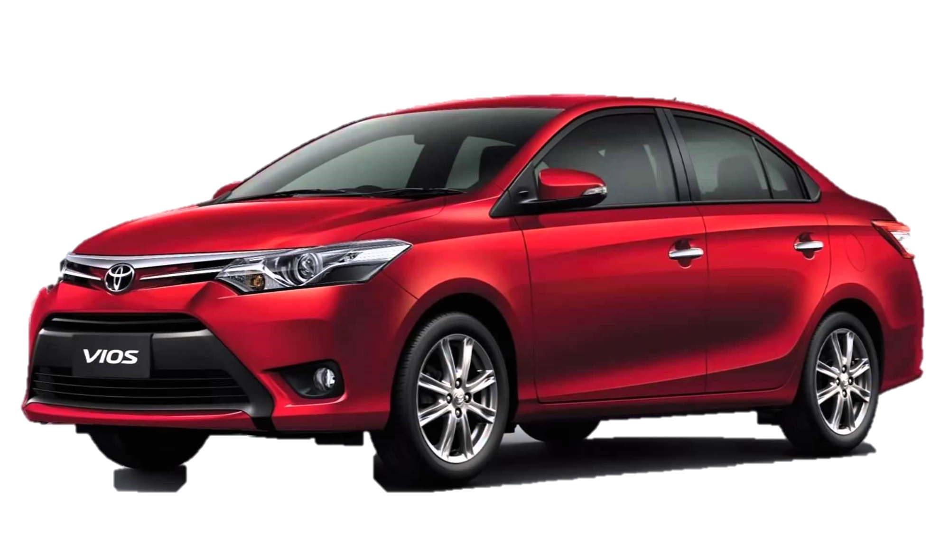

Slide 13

CHÚC CÁC BÉ CHĂM NGOAN VÀ HỌC GIỎI

